Slide 1

PHÒNG GD & ĐT QUẬN LONG BIÊN
MÔN TIẾNG VIỆT – LỚP 1
BÀI 77: oai – uê - uy

Slide 2

KHỞI ĐỘNG

Slide 3
oan oăn oat oăt
hoa xoan tóc xoăn hoạt hình
Trong vườn, cây xoan và cây khế đã trổ hoa hàng loạt. Vườn cây ngập tràn sắc tím. Mỗi buổi sáng, khu vườn rộn ràng với những tiếng lích ra lích rích của mấy chú chích bông.

Slide 4
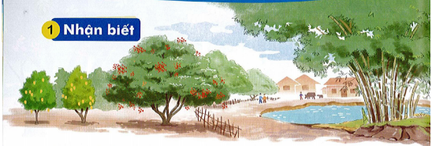
oai
uy
Quê ngoại của Hà có luỹ tre xanh, có cây trái xum xuê.
uê

Slide 5

oai uê uy
ng
oai
ngoại

Slide 6
oai
khoai ngoái ngoại
huệ thuế tuế
huy luỹ thuỷ
oai
oai
uê
uê
uê
uy
uy
uy

Slide 7
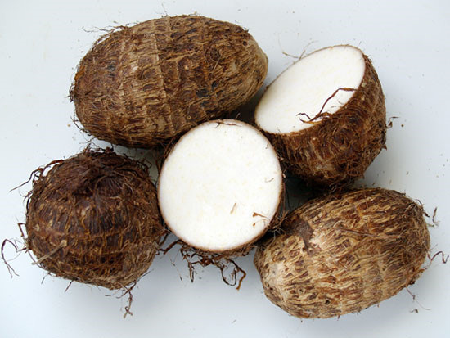
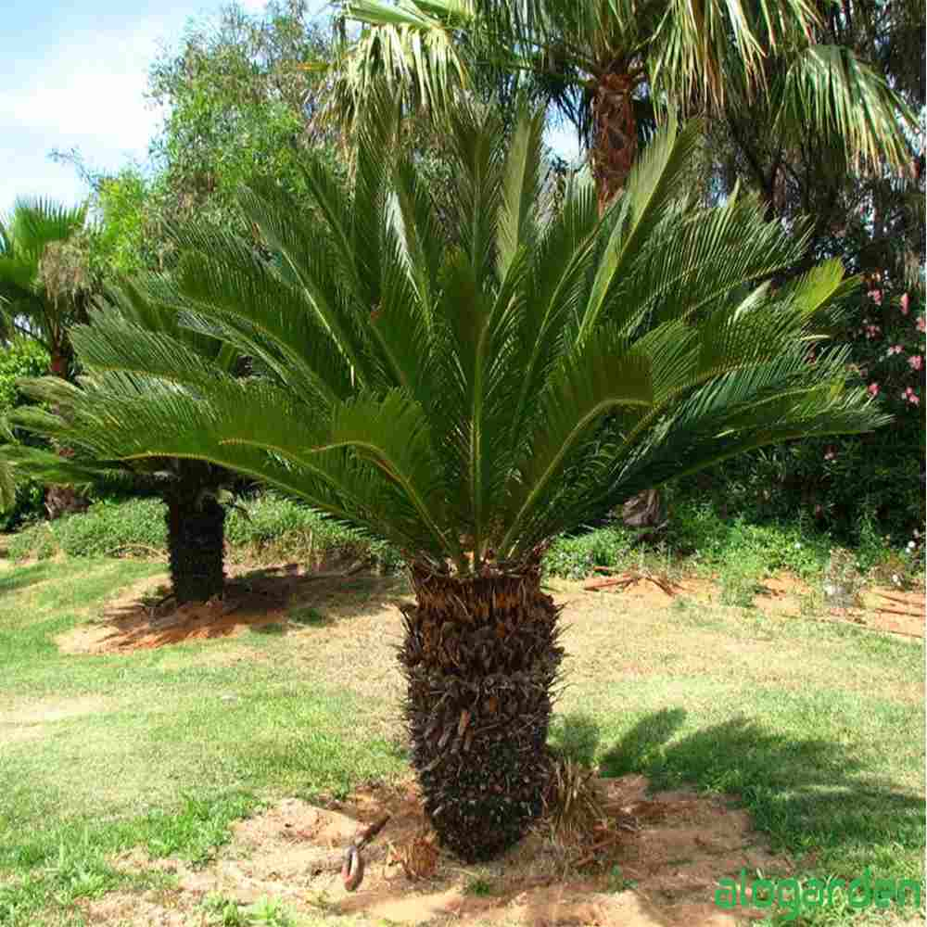

khoai sọ
vạn tuế
tàu thuỷ

Slide 8
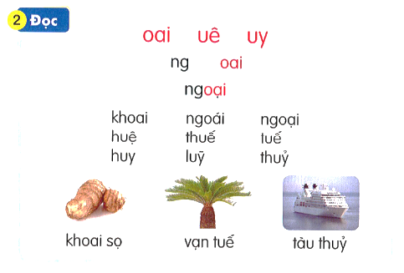

Slide 9

Viết bảng con

Slide 10
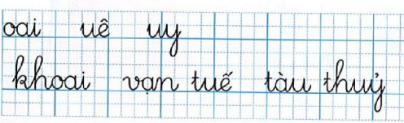
3
Viết

Slide 11
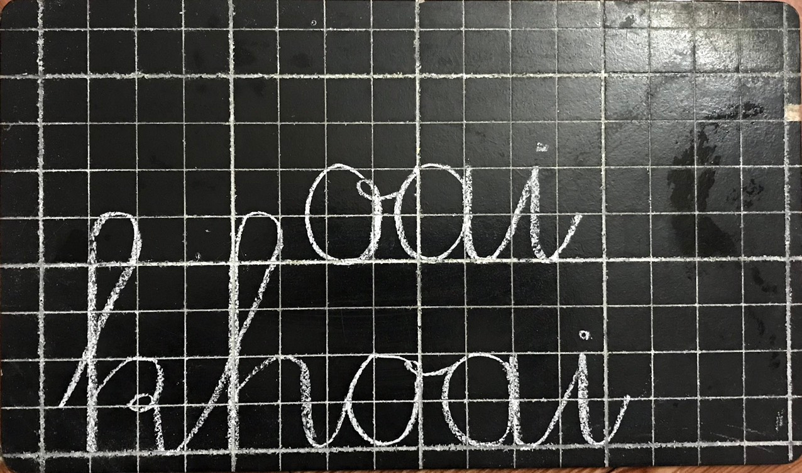

Slide 12
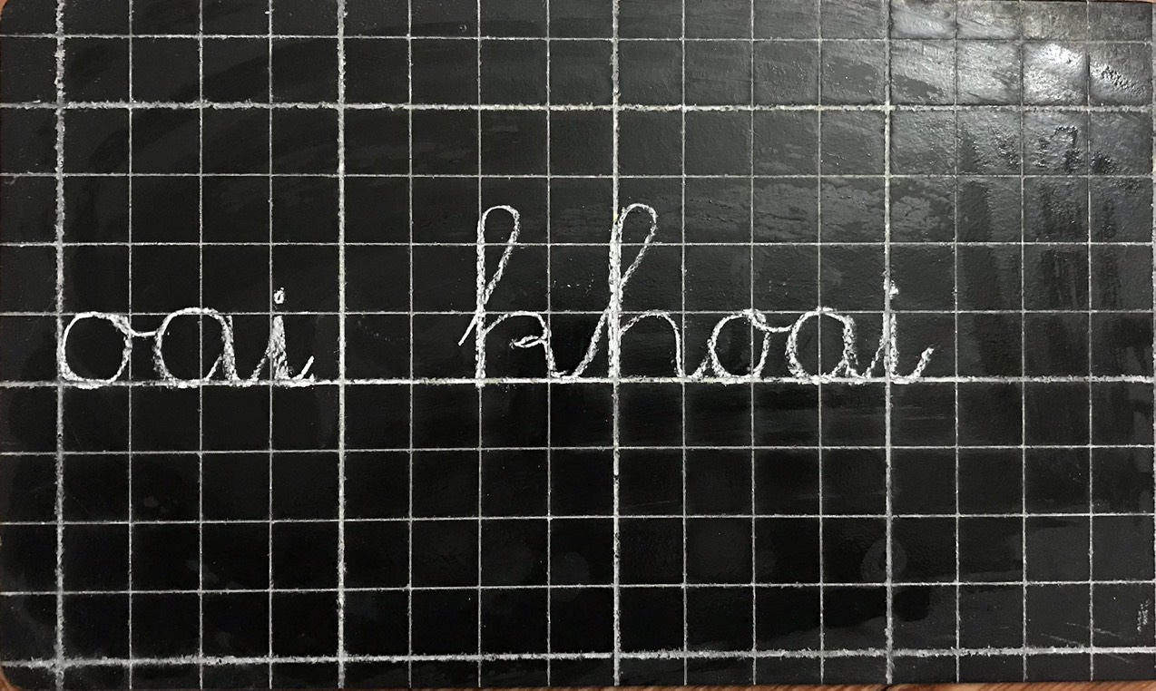

Slide 13
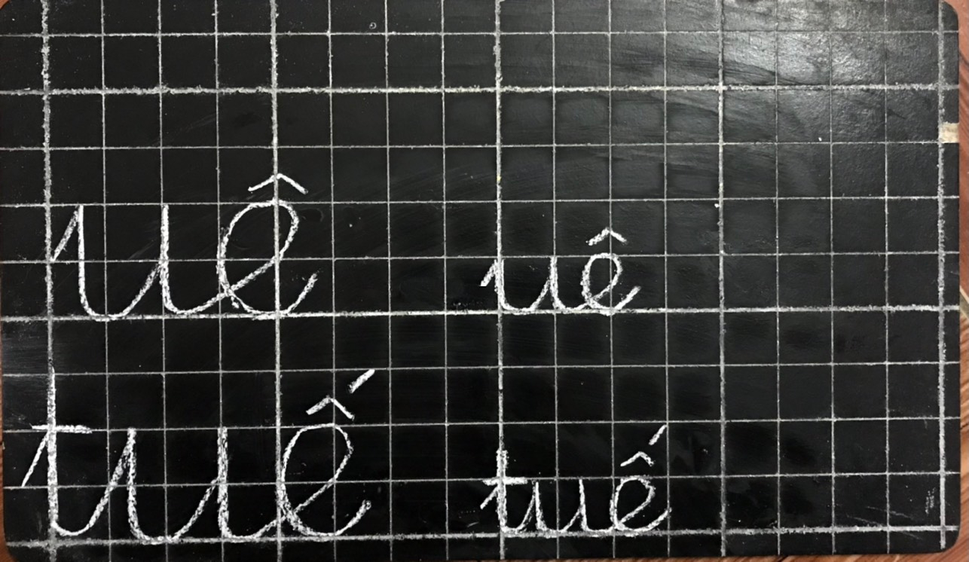

Slide 14
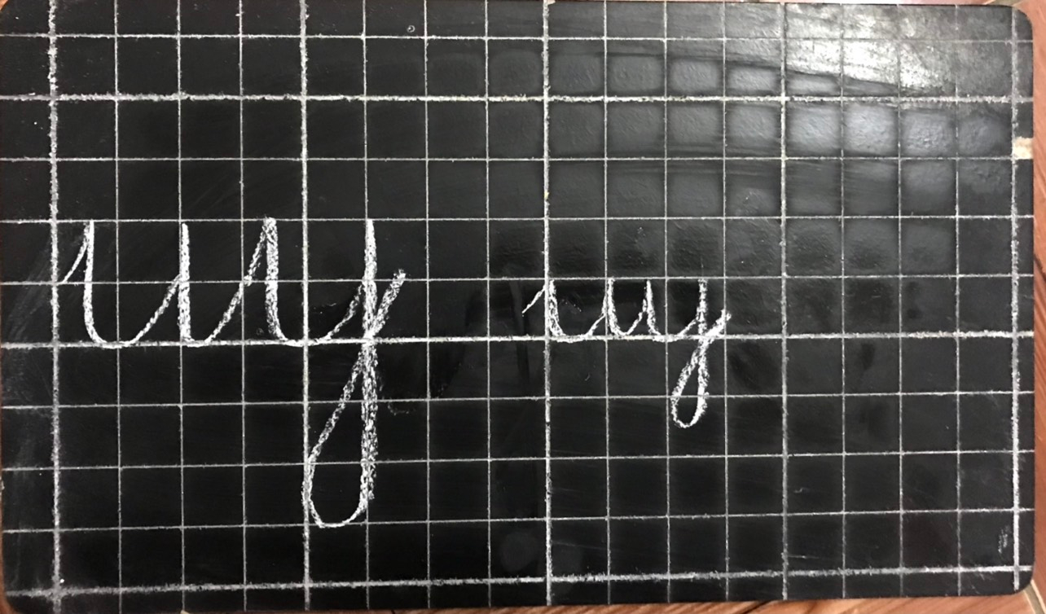

Slide 15
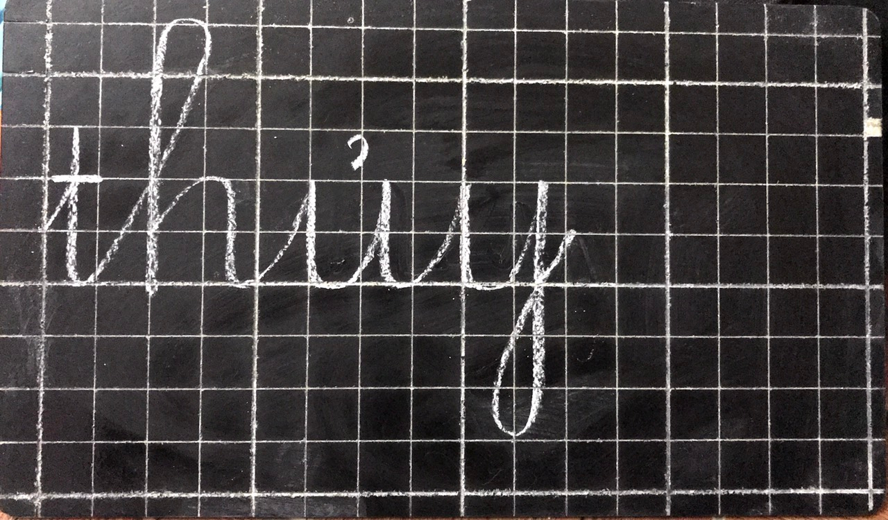

Slide 16







Thư Giãn

Slide 17
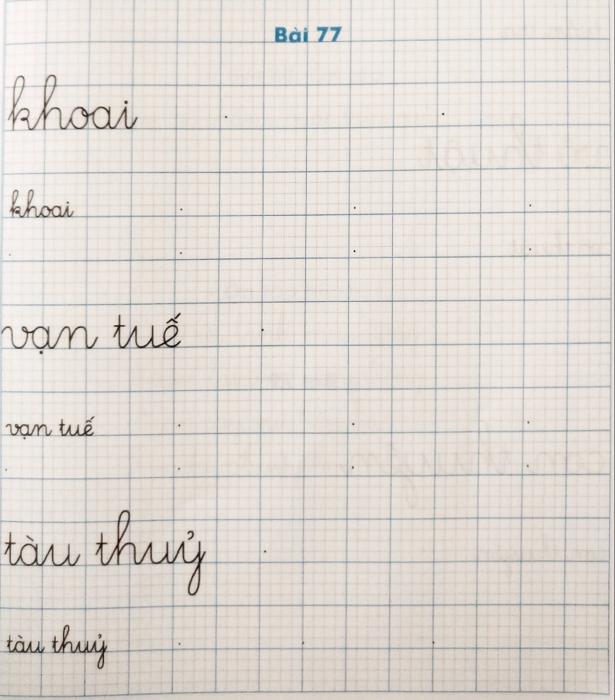
3
Viết

Slide 18
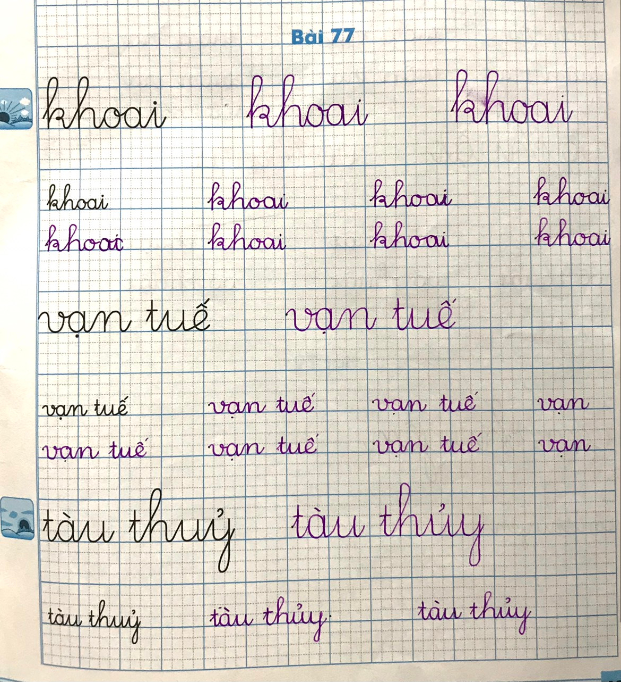
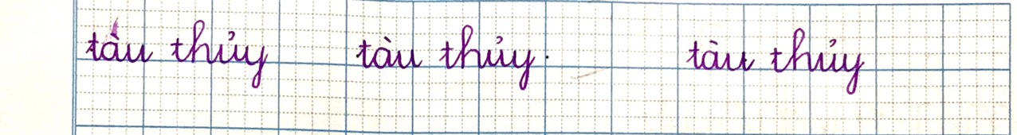
3
Viết

Slide 19
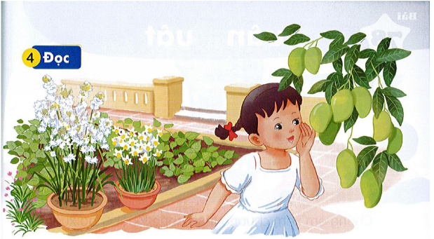
Ngày nghỉ, Hà thoải mái vui đùa với hoa trái vườn nhà. Hà thì thầm với cây xoài lúc lỉu quả. Hà cúi trêu đám dây khoai lang đang bò trên mặt đất. Em cùng gió nô giỡn bên những bông huệ trắng. Em đưa tay vuốt ve những cánh thuỷ tiên đang thi nhau khoe sắc.

Slide 20
Ngày nghỉ, Hà thoải mái vui đùa với hoa trái vườn nhà. Hà thì thầm với cây xoài lúc lỉu quả. Hà cúi trêu đám dây khoai lang đang bò trên mặt đất. Em cùng gió nô giỡn bên những bông huệ trắng. Em đưa tay vuốt ve những cánh thuỷ tiên đang thi nhau khoe sắc.
1
2
3
4
5

Slide 21
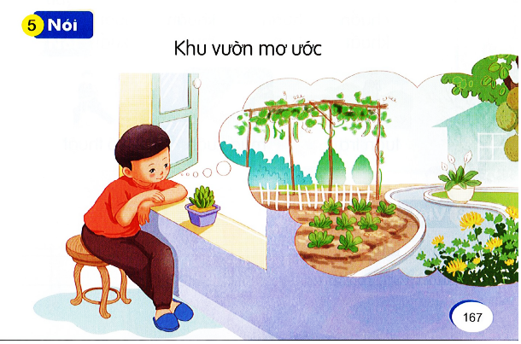
Khu vườn mơ ước

Slide 23
Ngày nghỉ, Hà thoải mái vui đùa với hoa trái vườn nhà. Hà thì thầm với cây xoài lúc lỉu quả. Hà cúi trêu đám dây khoai lang đang bò trên mặt đất. Em cùng gió nô giỡn bên những bông huệ trắng. Em đưa tay vuốt ve những cánh thuỷ tiên đang thi nhau khoe sắc.

Slide 24


BÀI HỌC KẾT THÚC.
HẸN GẶP LẠI CÁC CON.

